Slide 1

Easy云盘项目设计汇报
基于Vue3与Spring Boot的个人云存储系统
组长 周铭颢
吴东灿
钟一锴
陈庆蓉
李嘉
余哲
常浩博
https://github.com/zhouminghao1/web-engineering14

Slide 2

07
Web应用架构
08
Web应用测试
09
Web应用运维
11
Web应用性能分析与调优
content
12
Web应用安全性分析与防护
目录

Slide 3

07
Web应用架构

Slide 4

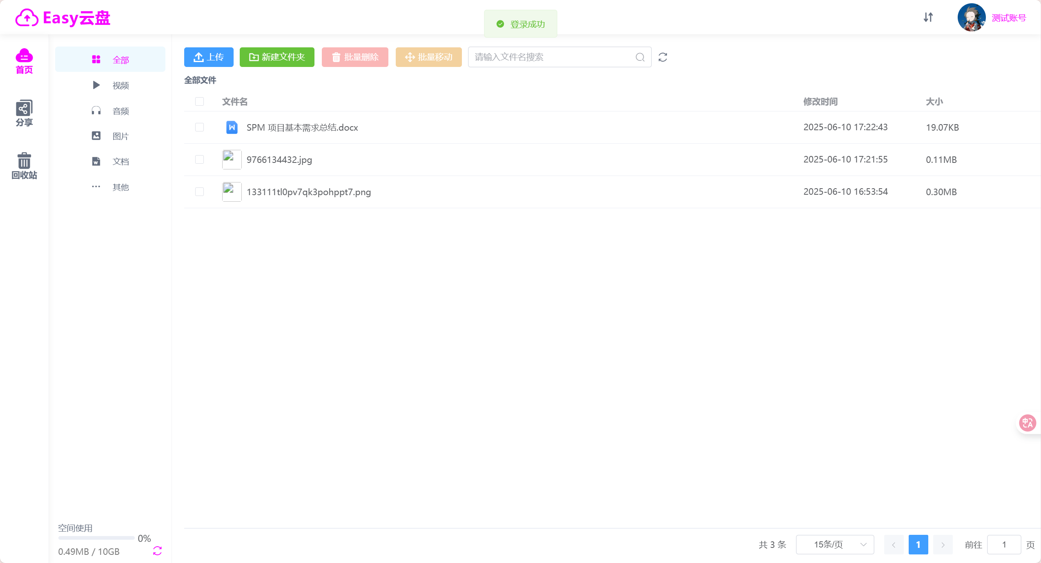
应用架构之 网盘主界面
网盘主界面：左侧为分类筛选（全部、视频、音乐、图片、文档、其他），中上方为操作按钮（上传、新建文件夹、批量删除、批量移动）和搜索框。右侧主区域显示当前目录的文件列表（如图为空目录时提示上传文件)。底部显示存储空间使用情况。
文件列表： 网盘主页默认显示用户“全部文件”目录下的内容。左侧提供六类文件筛选标签：全部、视频、音乐、图片、文档、其他。用户点击不同分类，可以按文件类型过滤列表显示（例如只看图片或文档）。

Slide 5
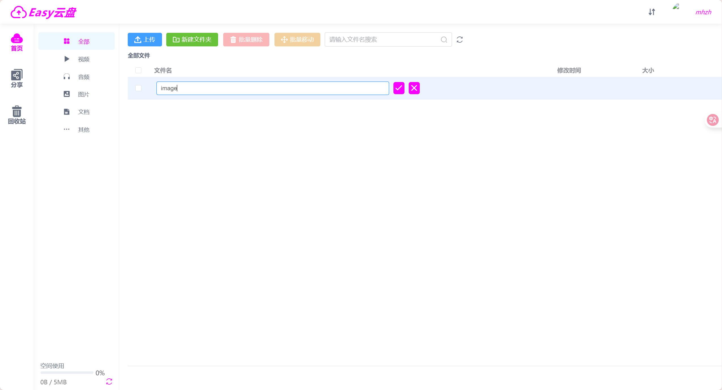
应用架构之 新建文件夹
新建文件夹： 用户点击“新建文件夹”按钮，可在当前目录下创建子文件夹。系统会弹出输入框让用户填写文件夹名称，如下图所示。文件夹创建接口POST /api/file/newFolder需要提供父目录ID（filePid）和文件夹名称（fileName） 。在文件列表顶部出现文件夹名称输入栏，用户输入名称后点击勾号确认或叉号取消。确认后将调用后台接口创建该目录。
创建成功后，页面文件列表刷新显示新文件夹条目。

Slide 6
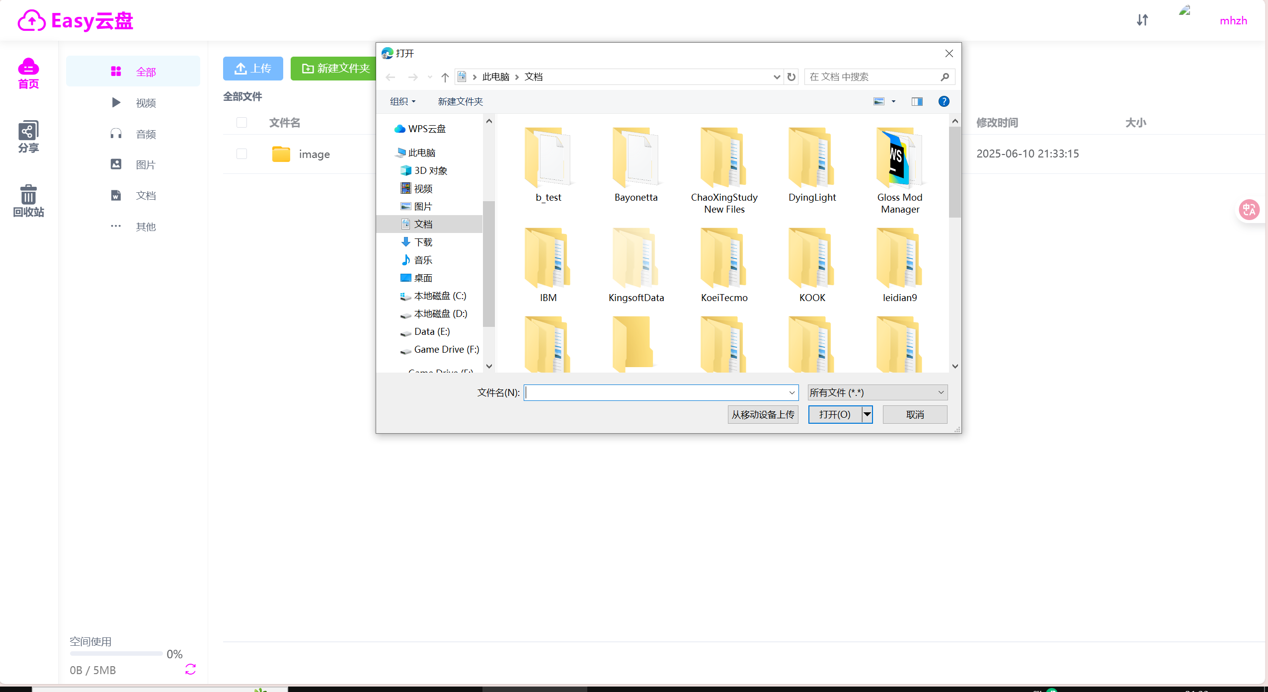
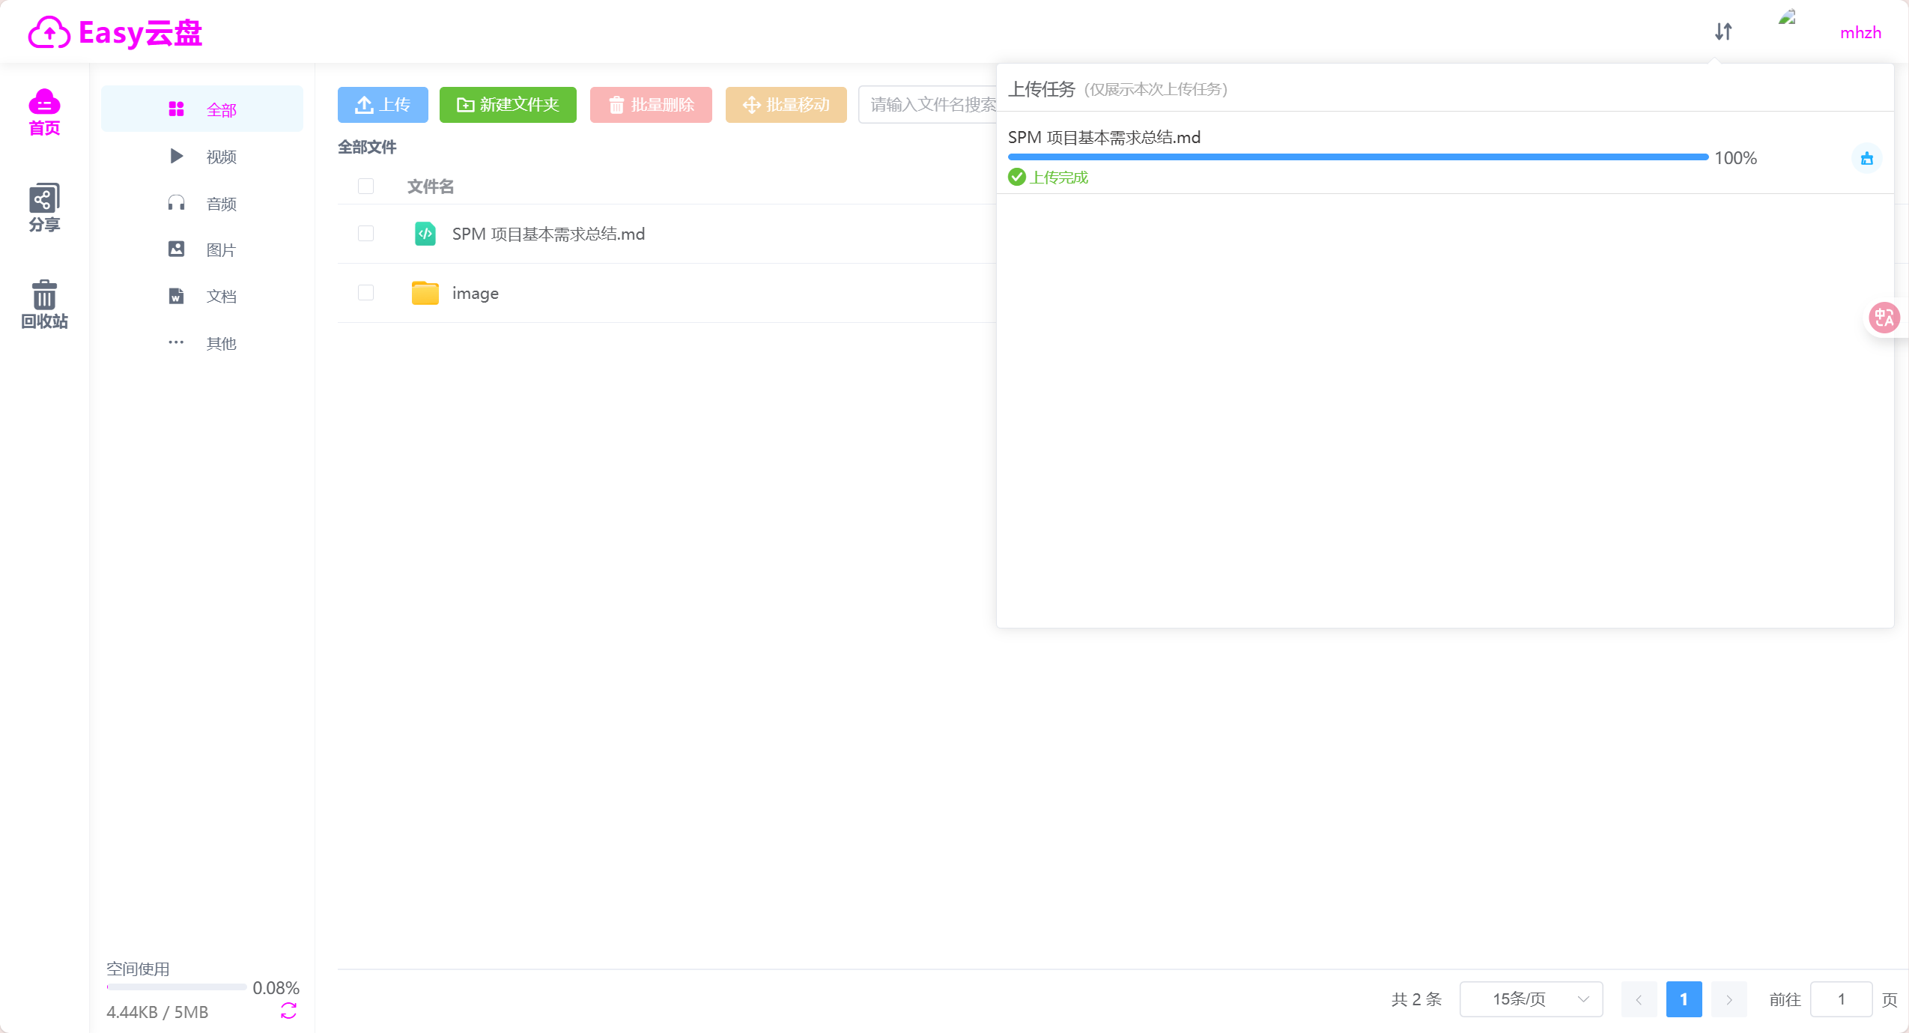
应用架构之 文件上传
用户点击“上传”按钮后，在文件选择框中可多选一个或多个文件开始上传。
上传过程中，界面会出现一个“上传任务列表”侧栏，展示每个文件的上传状态和进度条。有多个文件同时上传，每个文件右侧显示进度百分比，文件名下方标注状态（“上传完成”或“秒传完成”表示上传成功，“暂停中”表示用户暂停，“上传失败”则会显示错误原因）。用户可在上传列表中取消某个正在上传的文件。已完成或取消的任务可从列表中清除。

Slide 7
08
Web应用测试

Slide 8

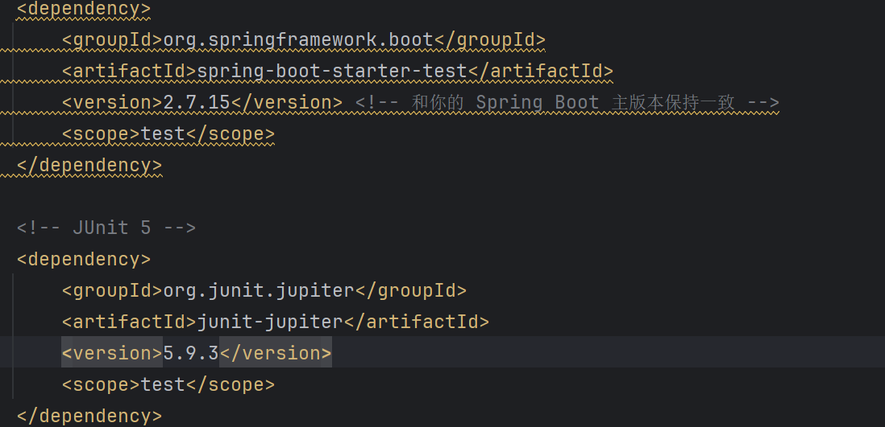
SpringTest+junit 通过ID查询信息
01
02
导入依赖
建立文件夹与创建test文件
03
确保数据库中已存放测试数据

Slide 9
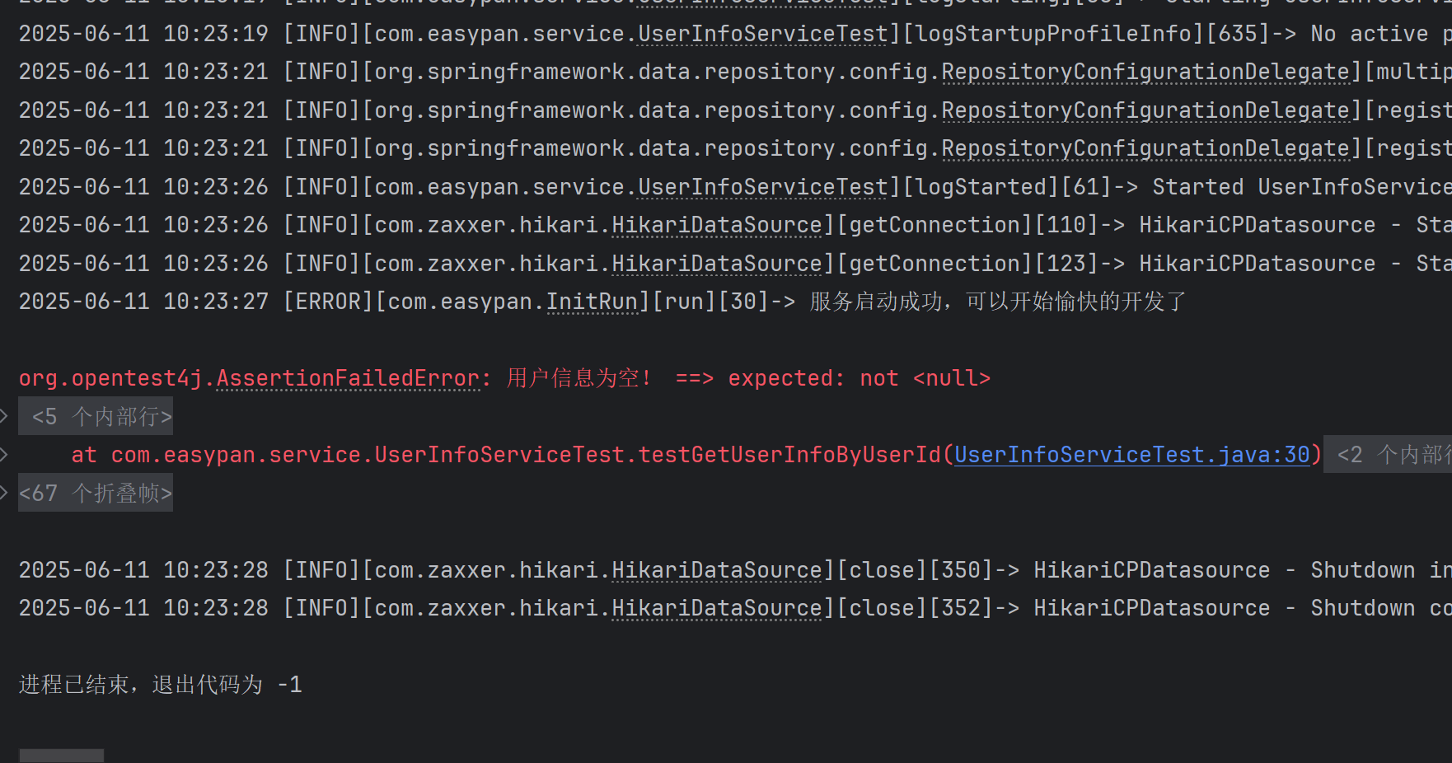
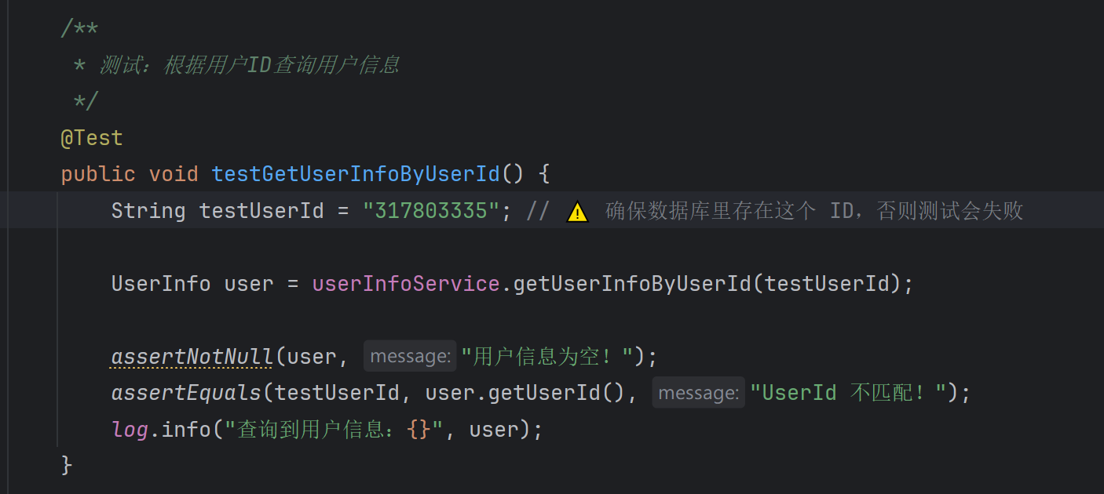
测试结果（查询ID不存在）

Slide 10
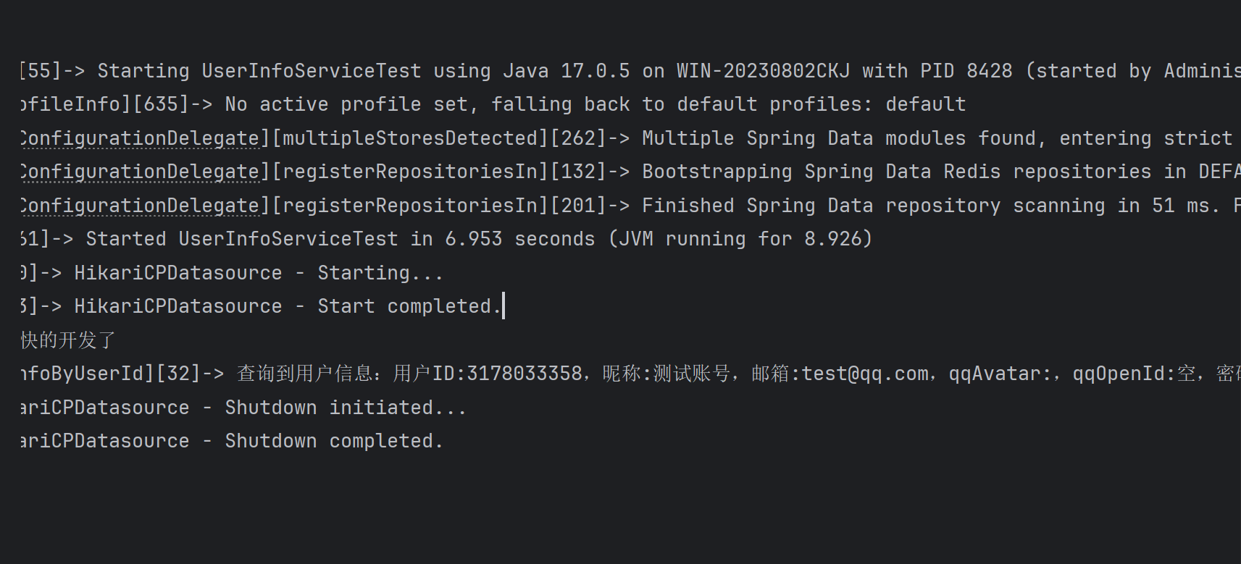
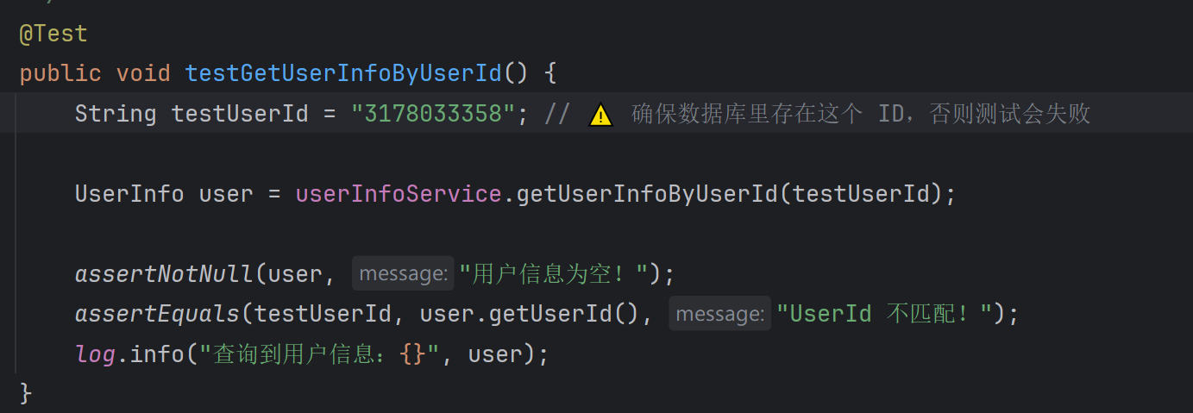
测试结果（查询ID存在）

Slide 11
09
Web应用运维

Slide 12
Web应用运维
类别 | 具体内容 | 实施方案 | 采用原因
定期更新内容 | 定期更新内容 | 更新用户手册、FAQ、发布系统更新新闻、撰写博客与教程 | 确保用户获取最新信息，提升用户粘性和满意度
 | 内容审核与优化 | 审核UGC内容，优化标题、描述、关键词等 | 保持内容合法合规，提高搜索引擎友好度
 | 用户反馈处理 | 收集用户反馈，分类解决问题，公示处理结果 | 增强用户信任，及时改进系统问题
SEO策略 | 关键词优化策略 | 关键词研究，内容优化，URL结构优化 | 提高网站在搜索引擎中的排名，吸引潜在用户
 |  | 使用SEO工具找出热门和长尾关键词，合理布局关键词，采用简洁明了的URL结构 | 覆盖广泛搜索需求，精准定位目标用户，提高URL可读性和搜索引擎友好度
 | 内容营销与外链建设策略 | 内容营销（撰写高质量文章，通过多渠道推广），外链建设（与相关领域合作获取高质量外链），社交媒体互动 | 提升网站知名度和用户粘性，提高网站权重和排名，扩大网站影响力

Slide 13
11
Web应用性能分析与调优

Slide 14
性能方面的问题与策略
性能
服务器I/O瓶颈严重，影响其他用户响应请求
使用分片上传 + 并发限制机制，前端限制同时上传分片数（如3~5），后端使用异步I/O处理
引入限速模块或流量调度中间件，防止单用户上传/下载占满带宽
大文件上传失败率高，影响用户体验
采用断点续传机制（记录上传进度和文件MD5）
具体问题
应对策略
热门资源采用CDN缓存加速下载，减少主服务器负载
文件上传后端改为流式写入磁盘而非内存缓存，
避免OOM

Slide 15
可用性方面的问题与策略
可用性
用户误操作（如误删文件）无法挽回
所有删除操作先进入回收站，设定如“10天后自动清除”
删除或覆盖操作前弹出二次确认弹窗
移动端使用不友好，按钮难点
精简移动端功能，如默认只展示预览和下载
具体问题
应对策略
可支持历史版本恢复机制
操作按钮使用大尺寸可点击区域，适配手指操作

Slide 16
12
Web应用安全性分析与防护

Slide 17
Web应用安全性分析
功能模块 | 主要安全隐患
用户认证 | 弱密码策略、会话劫持风险、多设备登录缺乏验证
文件上传 | 恶意文件上传（木马/脚本）、分片注入攻击、未限制文件类型和大小
文件分享 | 分享链接可预测性、未授权访问、XSS注入风险（分享描述）
回收站机制 | 权限绕过（访问他人回收站）、软删除文件未物理隔离
文件预览 | 恶意文件解析漏洞（Office/PDF）、目录遍历风险
数据库交互 | SQL注入风险（文件搜索/用户管理）、敏感数据泄露

Slide 18

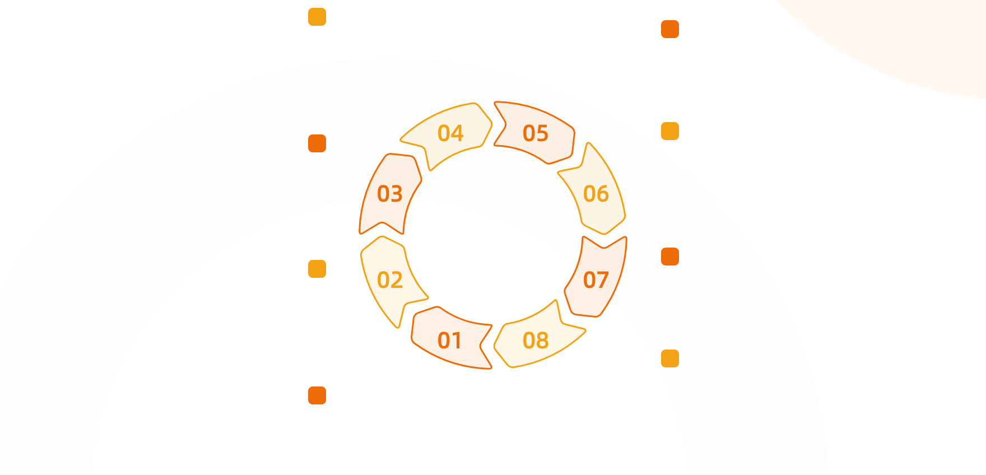
Web应用防护方案
密码安全策略
回收站加固
强制8位以上复杂密码（字母+数字+特殊字符）
BCrypt高强度加密存储（工作因子≥12）
登录失败5次锁定账户30分钟
物理隔离存储（专用安全分区）
严格权限验证（仅所有者可访问）
自动清理机制（30天后永久删除）
SQL注入防护
会话管理
全站参数化查询
敏感字符过滤（'; --等）
最小化数据库权限
HTTPS强制传输
会话固定防护（登录后更新Session ID）
闲置30分钟自动退出
XSS防护
多设备管理
输入输出双重过滤
CSP（内容安全策略）头部署
富文本内容沙箱处理
新设备登录需短信验证
实时显示在线设备列表
支持远程会话终止
监控审计
上传防护
异常操作实时告警
完整操作日志记录
月度安全审计报告
文件类型白名单（仅允许文档/图片/视频）
单文件大小限制（≤2GB）
病毒扫描引擎（ClamAV集成）

Slide 19
THANKS

